Slide 1
HƯỚNG DẪN SỬ DỤNG 1c:Document management (1C:DM) trong quản lý công việc
NgườI thực hiện: nguyễn thanh sơn
Phó ban erp tập đoàn hoàng gia
LƯU Ý: PHẢI XEM Ở CHẾ ĐỘ TRÌNH CHIẾU

Slide 2
Giới thiệu khái quát 1C:DM
Lập Kế hoạch công việc (Cấp quản lý)
Giao việc theo Kế hoạch công việc (Cấp quản lý)
Thực hiện công việc, Báo cáo kết quả công việc và Ghi nhận Công lao động (Cấp dưới)
Trao đổi công việc, đính kèm tài liệu
Xin phép vắng mặt
Gia hạn công việc (Cấp dưới thương lượng với Cấp giao việc)

Slide 3
GIỚI THIỆU KHÁI QUÁT 1c:dm
1C: DM là ứng dụng Quản lý thông tin văn bản (DocFlow) đồng thời với Quản lý công việc (WorkFlow)

Slide 4
TÍNH NĂNG CỦA 1C:DM
Quản lý văn bản nội bộ
(Hồ sơ công việc, Tờ trình, đề xuất, quy chế, quy định, hồ sơ nhân sự, biên bản, ...)
Quản lý công văn đi – đến
Quản lý cuộc họp
(Đặt lịch họp, đặt phòng họp, gởi thư mời, quản lý chương trình họp, thành phần tham dự, biên bản họp, công việc thực thi theo Biên bản cuộc họp, ...)
Quản lý Kế hoạch công việc – Dự án
(Kế hoạch từng đầu mục công việc, tiến độ, đánh giá rủi ro, kiểm soát công việc, hồ sơ phát sinh, diễn đàn trao đổi, công lao động, ...)
Lịch làm việc, email, mẫu văn bản
Quản lý quy trình làm việc, ký điện tử
(Quy trình thực hiện công việc đơn lẻ, Quy trình phức hợp: Xử lý công việc nhiều cấp/bộ phận tự động, quản lý vai trò phân quyền thực hiện, ...)
Quản lý thời gian làm việc
(Chấm công lao động, quản lý vắng mặt, báo cáo ngày, phân tích thời gian thực hiện, dạng công việc, ...)
Quản lý công việc
(Giao việc, nhắc nhở thực hiện công việc, báo cáo kết quả, gia hạn, quản lý việc lặp lại định kỳ, ...)

Slide 5
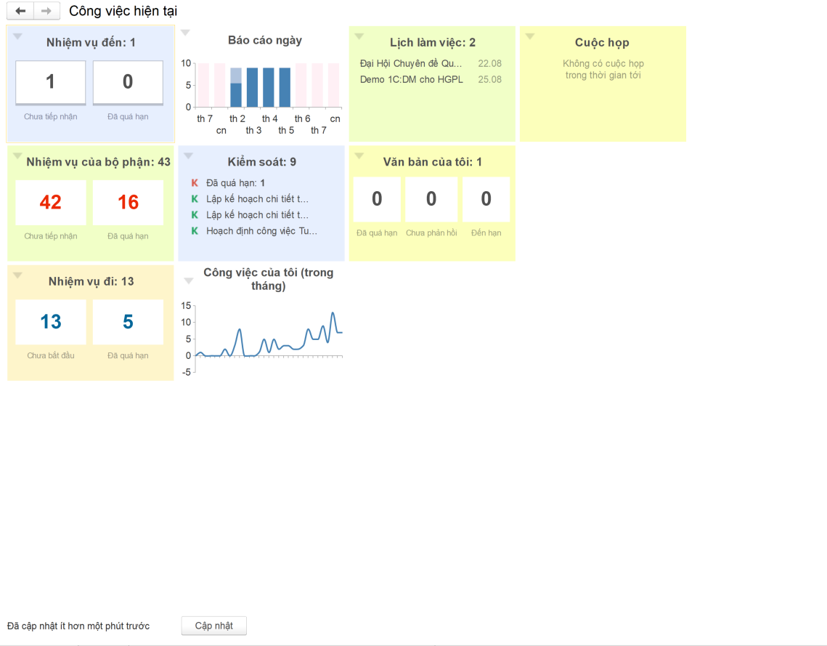
Màn hình giao diện chính thể hiện
các nội dung cần thiết để quản lý công việc.
Màn hình này có thể tùy chỉnh theo ý thích của người dùng
Tôi phải làm gì hôm nay?
Việc gì cần tôi tham gia xử lý?
Tôi đã giao bao nhiêu nhiệm vụ? Tiến độ thế nào rồi?
Lịch làm việc hôm nay của tôi có gì?
Tôi phải tham dự cuộc họp nào?
Nút cập nhật dữ liệu của màn hình chính.
Có thể thiết lập tự động cập nhật

Slide 6
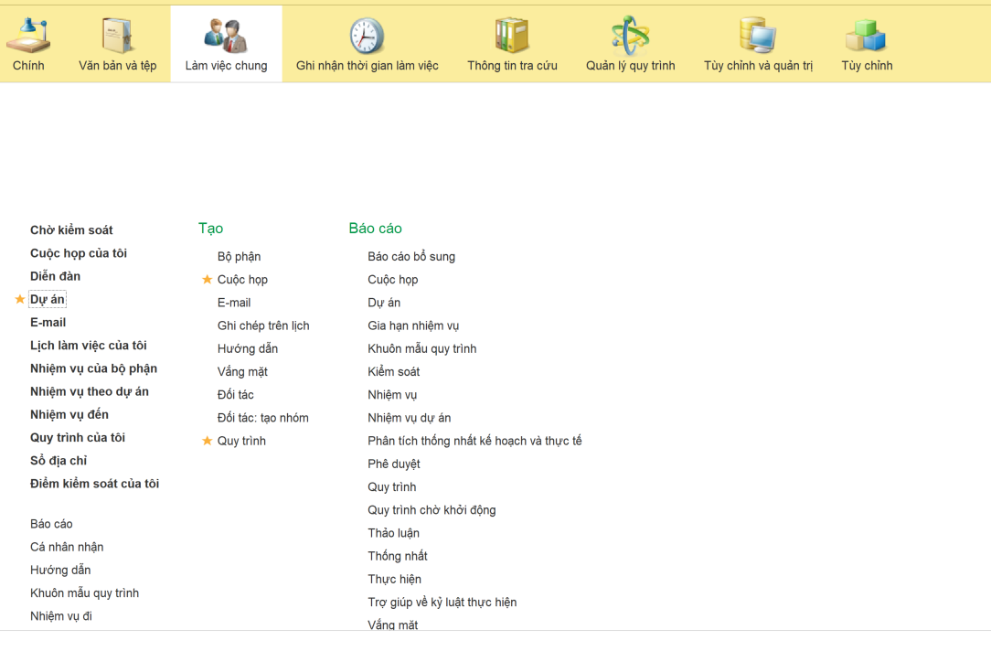
Thẻ các tính năng dùng để làm việc chung
Mở danh sách Cuộc họp của tôi
Tạo mới Cuộc họp
Mở danh sách Dự án/Kế hoạch công việc
Tạo mới trên Lịch làm việc
Mở màn hình Lịch làm việc
Danh sách các Báo cáo dùng để quản lý công việc của tôi và của cấp dưới (đối với quản lý)
Mở danh sách Nhiệm vụ của bộ phận cấp dưới
Tạo mới Vắng mặt
Mở danh sách Nhiệm vụ đã được tạo theo
Dự án/Kế hoạch công việc
Tạo mới công việc thực thi bằng Quy trình

Slide 7
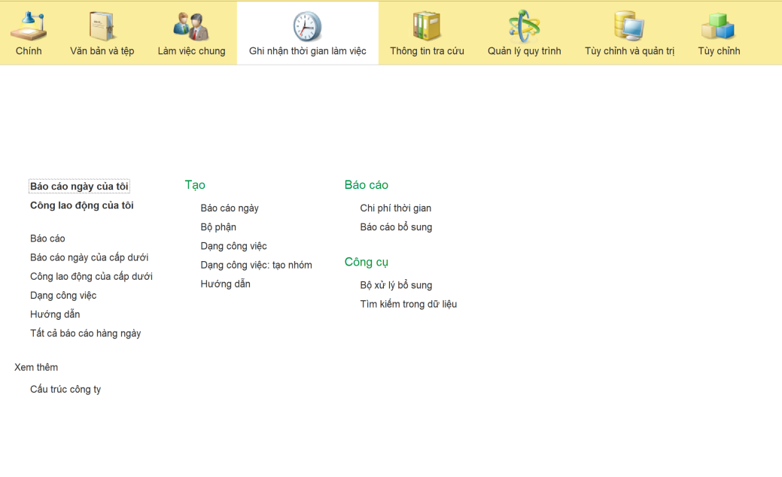
Thẻ theo dõi Thời gian làm việc
Mở danh sách Báo cáo ngày làm việc
Tạo báo cáo ngày của cá nhân
Mở danh sách theo dõi công lao động
Mở danh sách Báo cáo về công lao động
Mở danh sách Báo cáo ngày của cấp dưới
Mở danh sách công lao động của cấp dưới

Slide 8
QUẢN LÝ CÔNG VIỆC THEO KẾ HOẠCH
NGƯỜI GIAO VIỆC
Lập kế hoạch công việc
NGƯỜI GIAO VIỆC
Giao việc theo kế hoạch
NGƯỜI NHẬN VIỆC
Thực thi công việc được giao
NGƯỜI NHẬN VIỆC
Báo cáo kết quả công việc
NGƯỜI GIAO VIỆC
Đánh giá kết quả công việc
GHI NHẬN CÔNG LAO ĐỘNG TẠI MỖI CÔNG ĐOẠN
TRAO ĐỔI CÔNG VIỆC; QUẢN LÝ TÀI LIỆU, HỒ SƠ; QUẢN LÝ CUỘC HỌP
KIỂM SOÁT TIẾN ĐỘ CÔNG VIỆC; BIỂU ĐỒ GANTT VÀ NGUỒN LỰC

Slide 9
LẬP KẾ HOẠCH CÔNG VIỆC
DÀNH CHO CẤP QUẢN LÝ:
Lập Kế hoạch công việc: Chi tiết từng đầu mục công việc, thời gian bắt đầu/kết thúc, thời lượng dự kiến, trách nhiệm người thực hiện, người kiểm soát bước công việc, ràng buộc tiến độ của các đầu mục công việc.

Slide 10
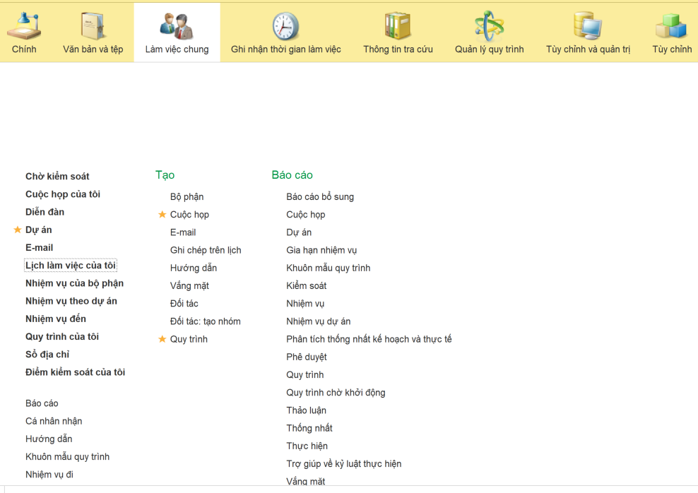
Bước 1: Mở màn hình Làm việc chung
Bước 2: Mở danh sách Dự án/Kế hoạch công việc

Slide 11
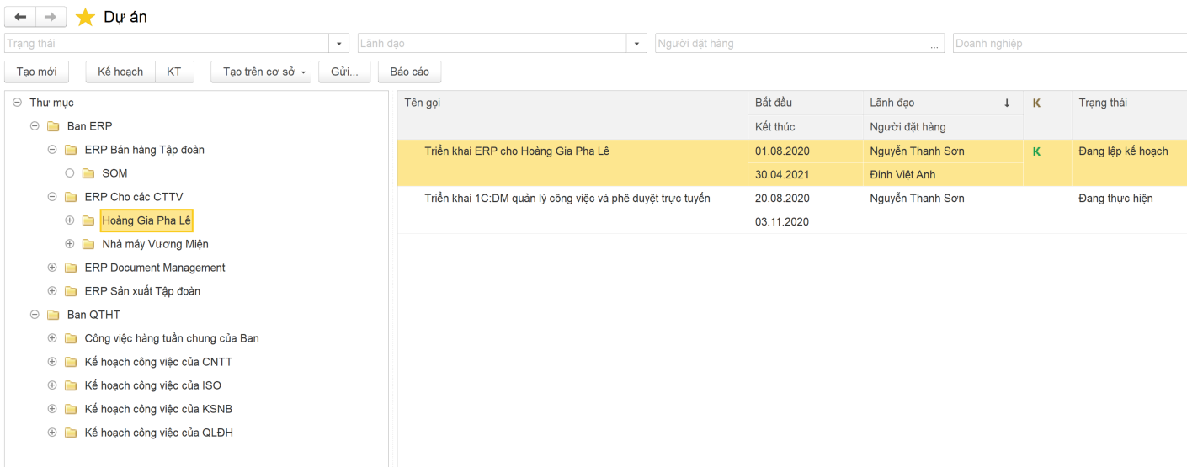
Chọn để Tạo mới Dự án/Kế hoạch công việc
Chọn để Mở danh sách Kế hoạch chi tiết các đầu mục công việc
Chọn để Mở Báo cáo về Dự án/Kế hoạch công việc
Vùng Thư mục gom nhóm phân loại Dự án/Kế hoạch công việc
Vùng Danh sách các Dự án/Kế hoạch công việc có trong thư mục được chọn

Slide 12
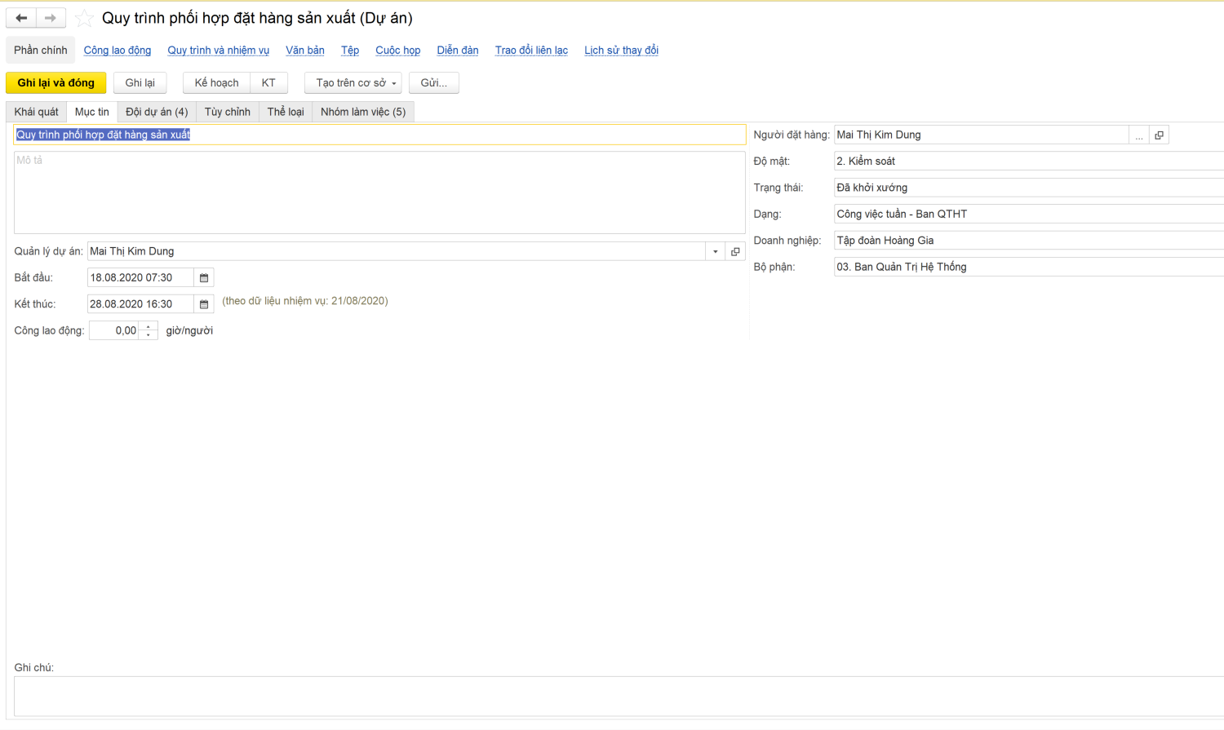
Màn hình thông tin chung về dự án/Kế hoạch công việc
Nhập tên theo dõi của Dự án/Kế hoạch công việc
Nhập nội dung mô tả chi tiết về Kế hoạch công việc: Mục đích, ghi chú, kết quả cần đạt, ...
Nhập vai trò Quản lý dự án, ngày bắt đầu, ngày kết thúc và công lao động dự kiến
Nhập các thông tin quản lý kế hoạch/dự án
Nhập đầy đủ thông tin cơ bản của Dự án/Kế hoạch công việc

Slide 13
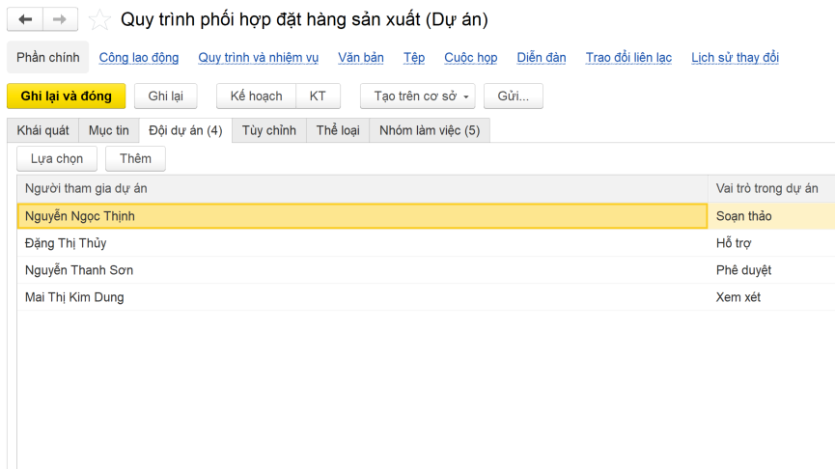
Thẻ thông tin về các thành viên tham gia vào dự án/Kế hoạch công việc
Nhập các thành viên tham gia vào kế hoạch/dự án
Nhấn chuột phải để chọn hoặc chọn từ nút lệnh “Lựa chọn” trong danh sách hoặc “Thêm” dòng rồi nhập tên thành viên
Nhập đầy đủ DANH SÁCH CÁC THÀNH VIÊN THAM GIA CÙNG VỚI VAI TRÒ CỤ THỂ TRONG DỰ ÁN/KẾ HOẠCH CÔNG VIỆC
Nhập vai trò của từng thành viên tham gia

Slide 14
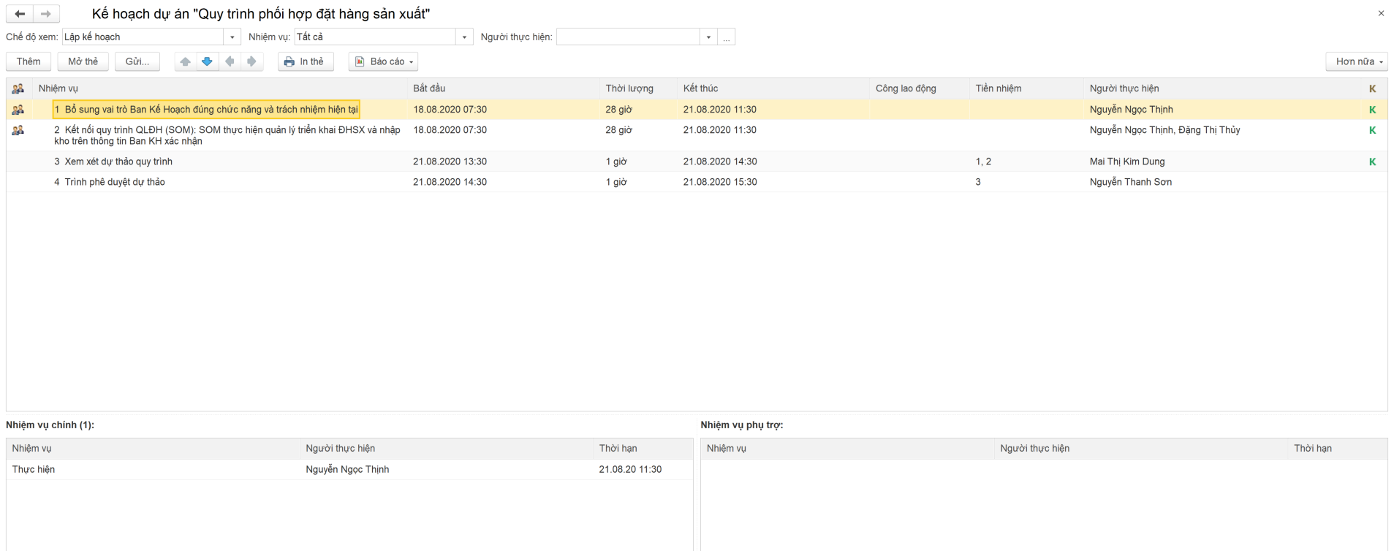
Thiết lập Ngày bắt đầu, Thời lượng và Ngày kết thúc công việc
Thiết lập Bước công việc có ràng buộc với công việc hiện tại.
Có nhiều cách ràng buộc theo tiêu chuẩn của Quản lý dự án
Liệt kê từng công việc cụ thể
Có thể phân cấp công việc thành nhiều cấp tùy theo nhu cầu chi tiết công việc cần quản lý
Chọn người thực hiện
Có thể chọn nhiều người cùng thực hiện 1 công việc
Thiết lập Người kiểm soát công việc nếu đó là Công việc cần kiểm soát tiến độ
Vùng chi tiết các Nhiệm vụ đang được triển khai của từng Công việc được hoạch định bên trên

Slide 15
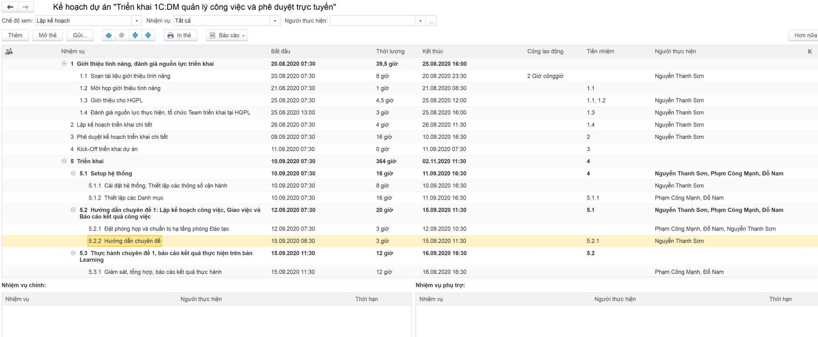
Kế hoạch công việc thể hiện theo Chế độ xem: Lập kế hoạch
Chọn chế độ xem: Lập kế hoạch
Chọn chế độ lọc: Lọc theo Nhiệm vụ hoặc Lọc theo Người thực hiện

Slide 16
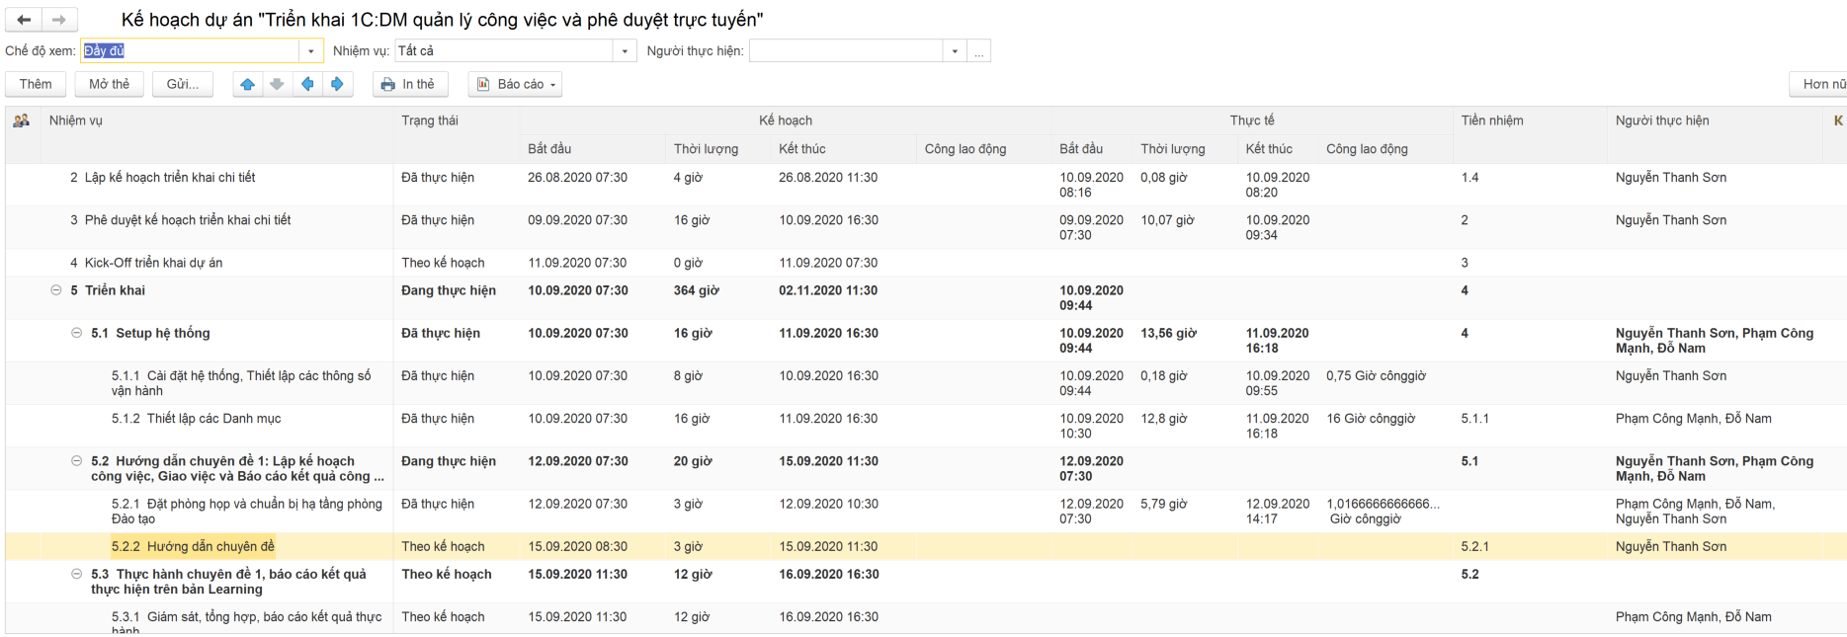
Kế hoạch công việc thể hiện theo Chế độ xem: Đầy đủ thông tin
Chọn chế độ xem: Đầy đủ
Chọn chế độ lọc: Lọc theo Nhiệm vụ hoặc Lọc theo Người thực hiện
Thể hiện thông tin Kế hoạch và Thực tế thực hiện

Slide 17
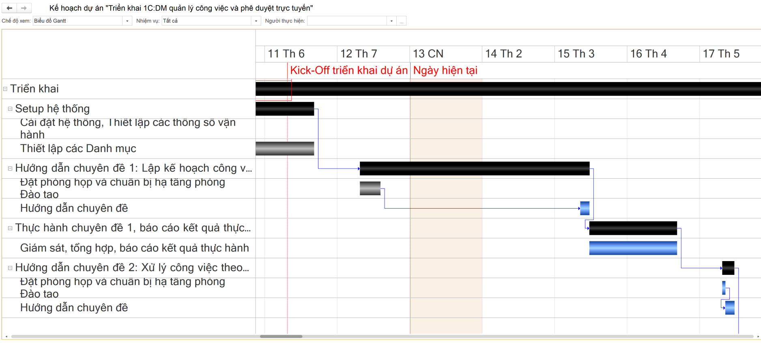
Kế hoạch công việc thể hiện theo Chế độ xem: Biểu đồ Gantt
Chọn chế độ xem: Biểu đồ Gantt
Chọn chế độ lọc: Lọc theo Nhiệm vụ hoặc Lọc theo Người thực hiện

Slide 18
GIAO VIỆC THEO KẾ HOẠCH
DÀNH CHO CẤP QUẢN LÝ
Giao nhiệm vụ: Có thể chọn Khởi động nhiệm vụ ngay, hoặc khởi động nhiệm vụ trong tương lai theo ngày kế hoạch đã thiết lập

Slide 19
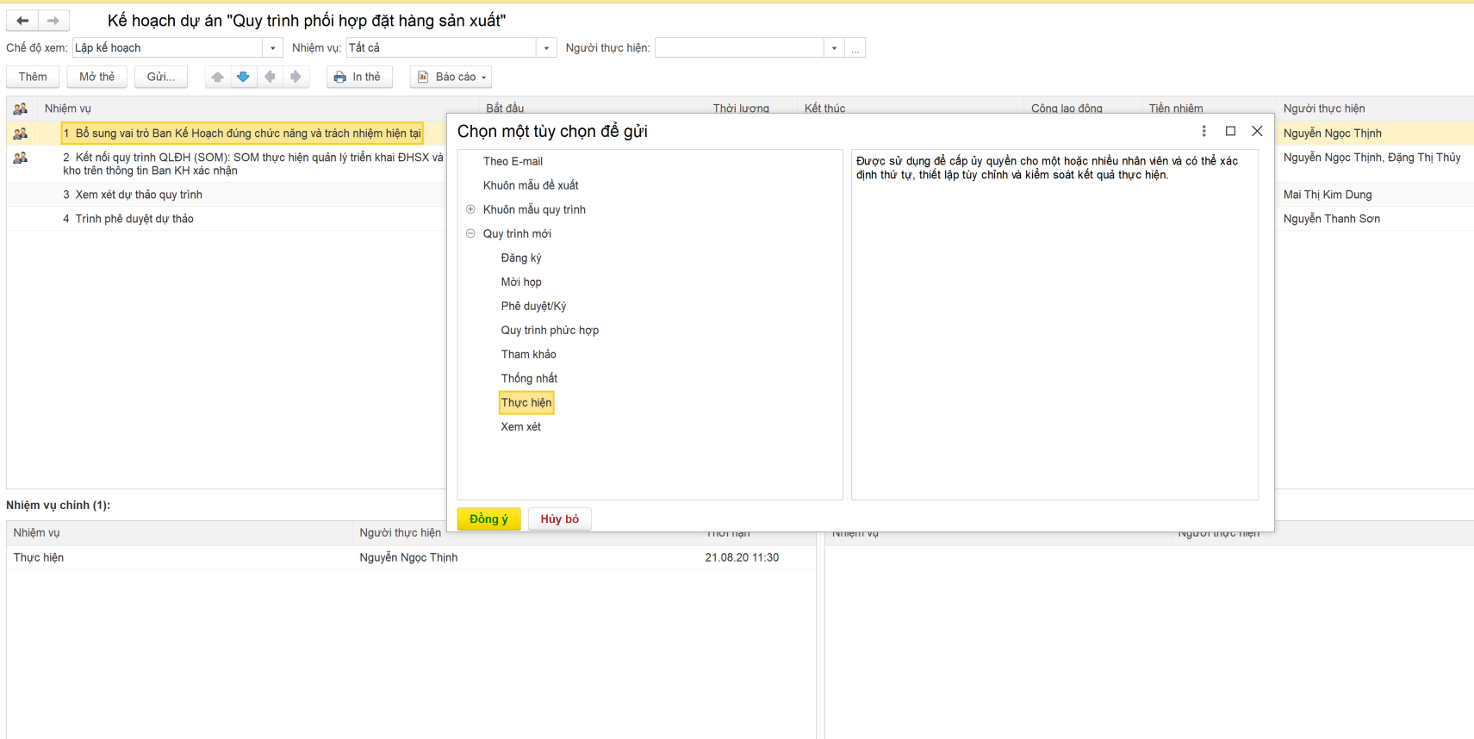
Chọn Quy trình tương ứng với bước Công việc để triển khai thực hiện.
- Thực hiện: Dùng khi Người Giao cần nhận lại Kết quả công việc từ Người Nhận (có thể Nhiều người nhận)
Ví dụ: Cấp trên giao công việc cho cấp dưới; Đồng nghiệp giao công việc đề nghị nhận kết quả từ đồng nghiệp khác theo chức năng nhiệm vụ trong Quy trình làm việc, ...
- Thống nhất: Dùng khi Người giao cần Thống nhất ý kiến với Người Nhận (hoặc nhiều Người nhận)
Ví dụ: Thống nhất nội dung Biên bản cuộc họp đối với các thành viên dự họp, Thống nhất đề xuất, ...
- Xem xét: Dùng khi Người Giao cần ý kiến khuyến nghị, xem xét từ Người Nhận (sử dụng khi cần sự xem xét ký nháy trước khi trình ký duyệt cho người có thẩm quyền Phê duyệt)
- Phê duyệt/Ký: Dùng khi Người Giao cần sự phê duyệt, ký duyệt nội dung từ Người Nhận.
Tại 1 công việc đã hoạch định, cần triển khai thành nhiệm vụ thực tế
Nhấn nút Gửi... Để mở màn hình chọn Quy trình thực hiện
Công việc đã được triển khai nhiệm vụ sẽ có biểu tượng như trên và phần nhiệm vụ sẽ thể hiện nhiệm vụ chờ thực hiện

Slide 20
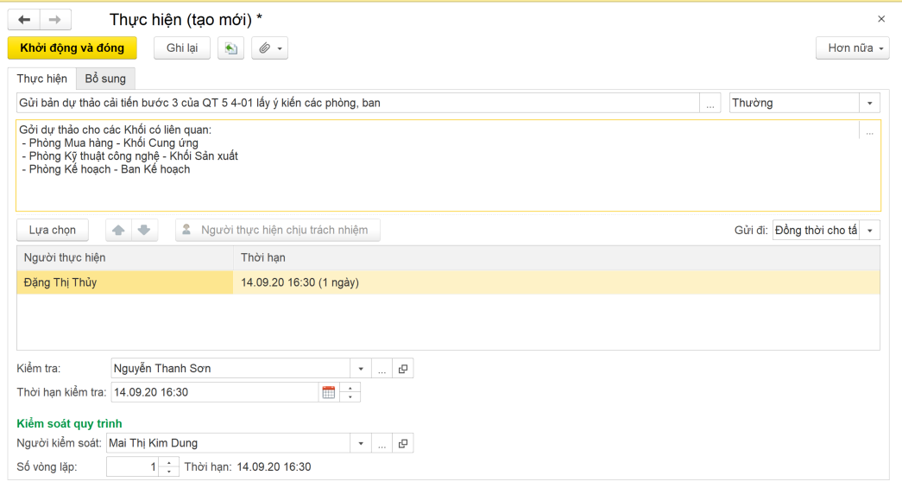
Giao diện tạo Quy trình Thực hiện
Nếu chọn từ Dự án thì tiêu đề Nhiệm vụ sẽ tự động điền theo Nhiệm vụ của Dự án
Nếu chọn mới thủ công thì nên đặt tiêu đề Thể hiện mục đích chính của Nhiệm vụ
Nhập phần mô tả chi tiết công việc cần giao
Thêm người thực hiện công việc
Nên có Thời hạn cho công việc cụ thể để nhận được kết quả công việc đúng hạn
Chọn Người kiểm tra kết quả công việc. Người kiểm tra có thể là tác giả của Nhiệm vụ hoặc Quản lý cấp gần nhất của người nhận việc
Chọn người Kiểm soát tiến độ thực hiện. Người kiểm tra có thể là tác giả của Nhiệm vụ hoặc Cấp quản lý tiến độ Kế hoạch công việc

Slide 21
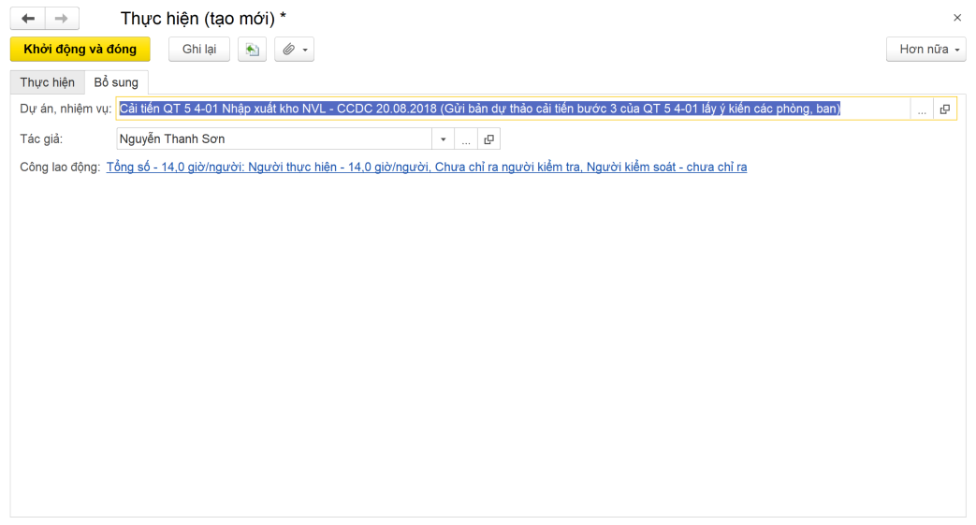
Giao diện tạo Quy trình Thực hiện
Khi click vào Thẻ Bổ sung
Nếu chọn từ Dự án mặc định sẽ tự động điền theo Nhiệm vụ của Dự án
Nếu chọn mới thủ công thì cần liên kết với Dự án/Kế hoạch công việc thì chọn ở đây
Chọn Công lao động dự tính cho những người tham gia nhiệm vụ

Slide 22
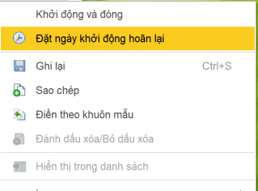
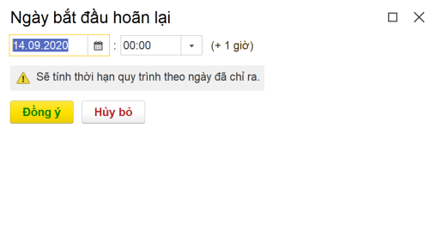
Để khởi động ngay thì Chọn Khởi động và đóng
Để khởi động nhiệm vụ trong Tương lai theo mốc thời gian Kế hoạch
Chọn Menu Hơn nữa
Chọn Đặt ngày khởi động hoãn lại
Chọn Mốc thời gian cần khởi động trong tương lai
Sau đó chọn Đồng ý để lưu lại thông số

Slide 23
THỰC HIỆN CÔNG VIỆC ĐƯỢC GIAO
DÀNH CHO CẤP DƯỚI/NGƯỜI NHẬN VIỆC

Slide 24
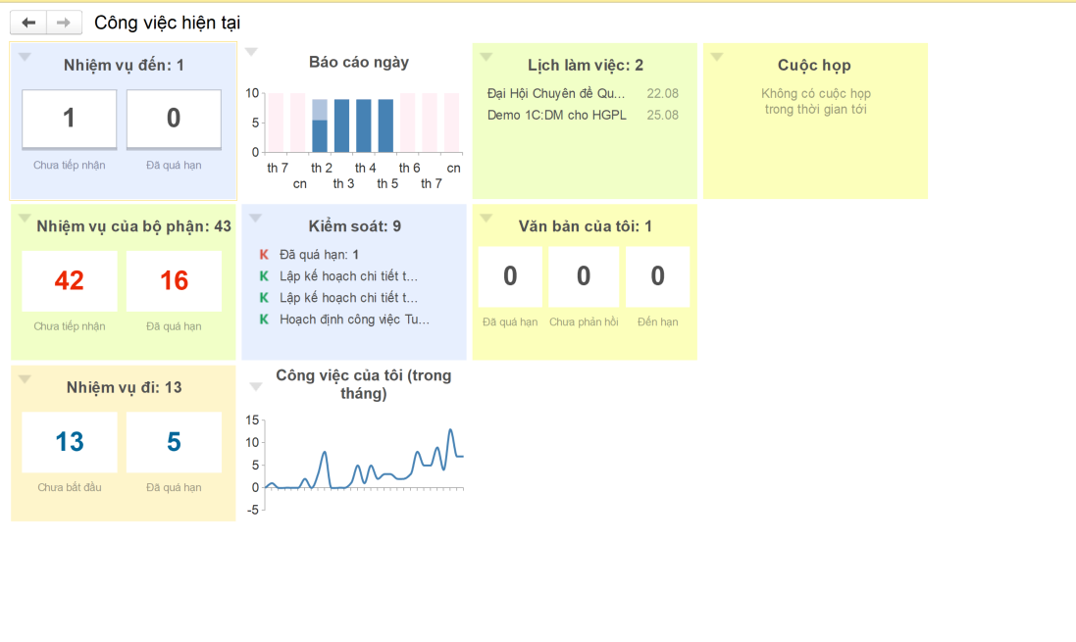
Khi có nhiệm vụ được giao thì Người Nhận việc sẽ có Nhiệm vụ đến. Click vào để mở Danh sách Nhiệm vụ đến mình để tiến hành thực hiện

Slide 25
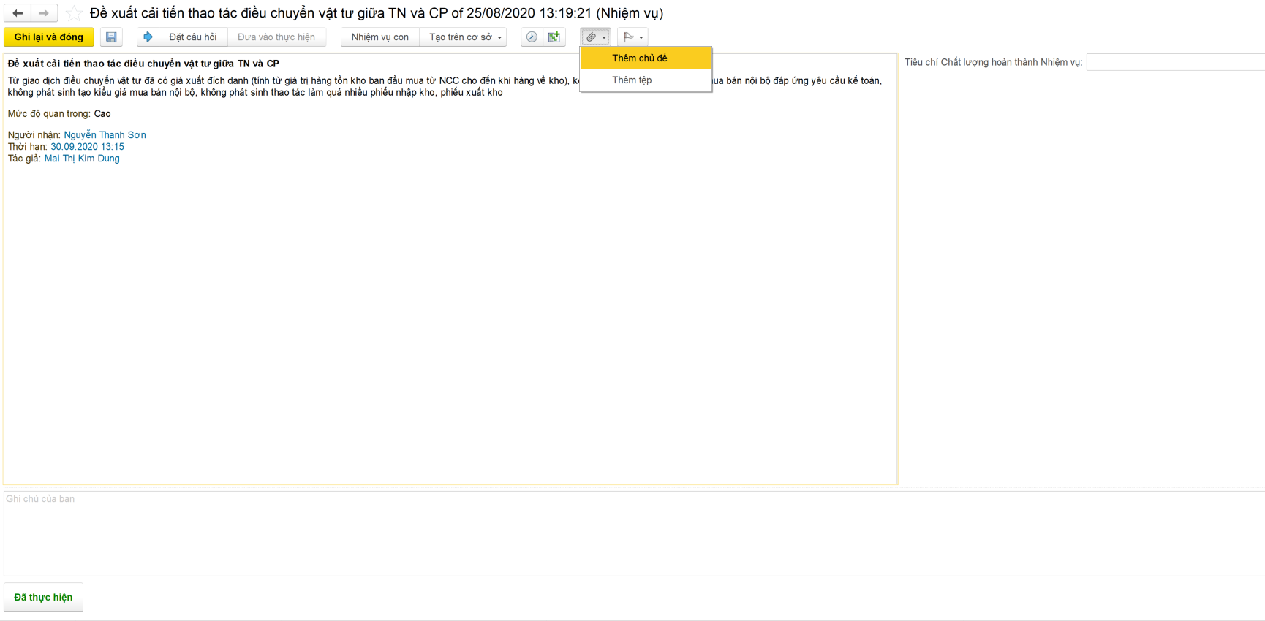
Có thể thêm Chủ đề: Là các nội dung khác trong DM như Cuộc họp, văn bản, email hoặc các công việc khác để làm cơ sở đã hoàn thành công việc
Thêm tệp dùng để đính kèm file kết quả thực hiện hoặc các file cần thiết khác kèm theo Nhiệm vụ yêu cầu
Chọn Chất lượng hoàn thành Nhiệm vụ.
Nếu là Người thực hiện Nhiệm vụ thì Chất lượng này là Tự đánh giá
Nếu là Người Kiểm tra kết quả thực hiện thì Chất lượng này là Đánh giá của người Kiểm tra
Khi nhận Nhiệm vụ, muốn bắt đầu đưa vào thực hiện thì chọn Đưa vào thực hiện
Nhập phần Báo cáo thực hiện công việc vào phần Ghi chú
Sau khi hoàn tất các việc trên thì chọn Nút này để xác nhận Đã thực hiện nhiệm vụ

Slide 26
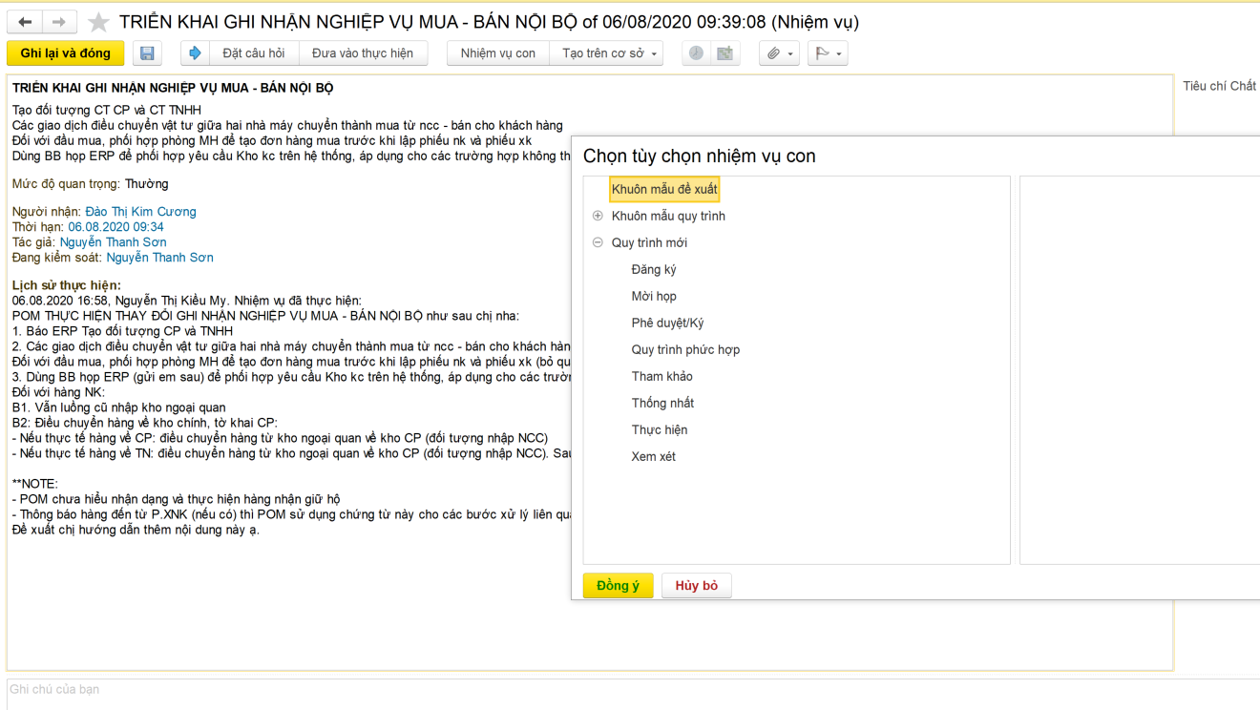
Quản lý cấp giữa sau khi nhận Nhiệm vụ từ cấp trên có thể triển khai xuống dưới bằng cách chọn Nhiệm vụ con.
Sau đó thực hiện các bước tạo Quy trình như thông thường

Slide 27
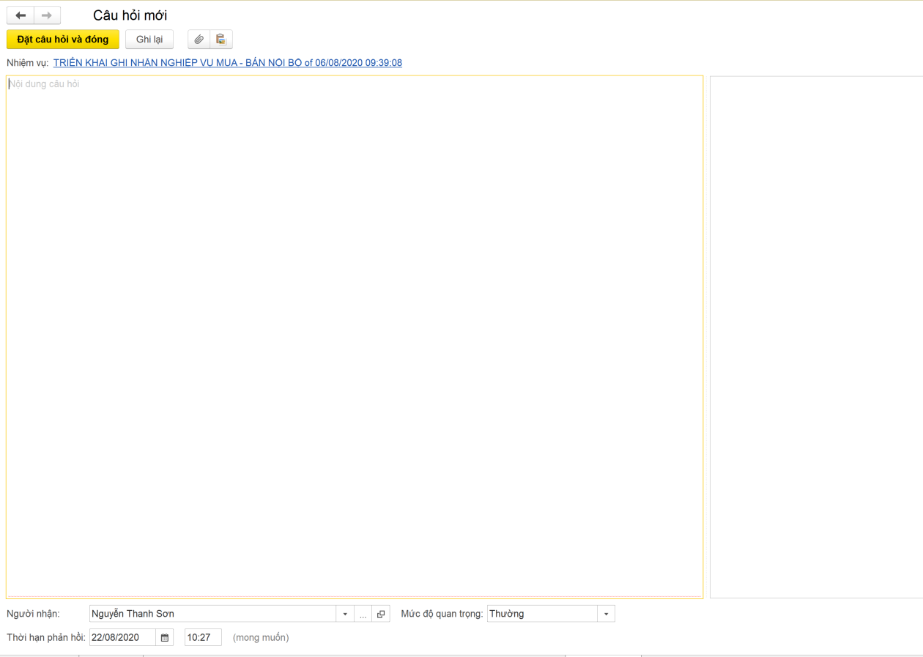
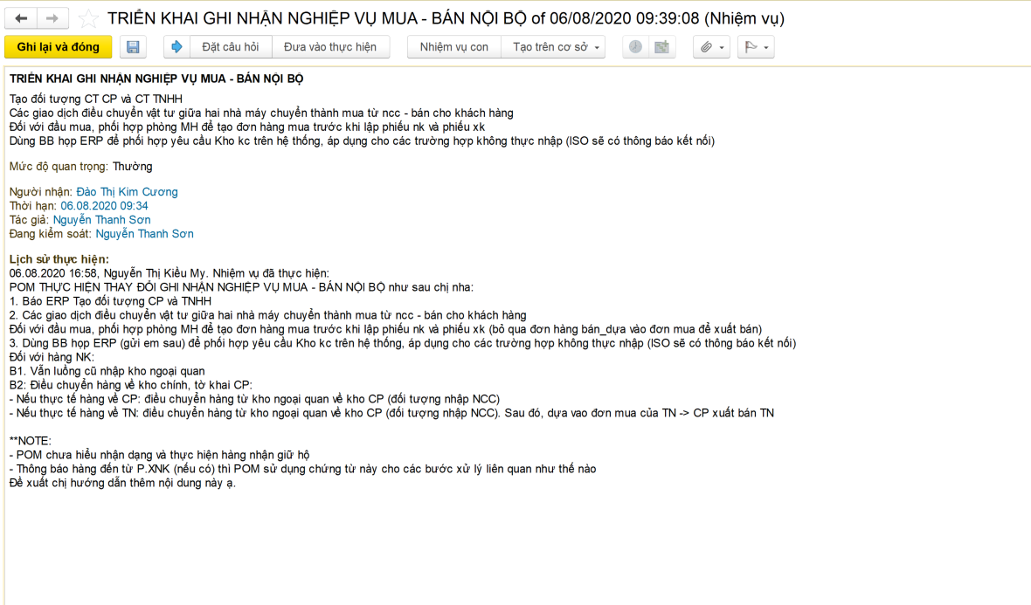
Quá trình thực hiện Nhiệm vụ nếu có vấn đề thắc mắc, thì người nhận Nhiệm vụ có thể gởi Câu hỏi để được giải đáp trong quá trình thực hiện Nhiệm vụ này
Nhập nội dung cần hỏi.
Chọn người nhận, Mức độ quan trọng và Thời hạn cần phản hồi
Cũng có thể đính kèm tệp hoặc hình ảnh minh họa câu hỏi

Slide 28
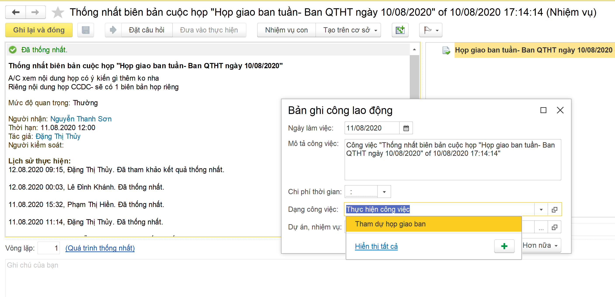
Chọn nút này để mở bản ghi công lao động (giờ làm việc)
Điền thời gian đã thực hiện công việc
Chọn dạng công việc theo yêu cầu phân loại của Nhân sự để đo lường KPIs

Slide 29
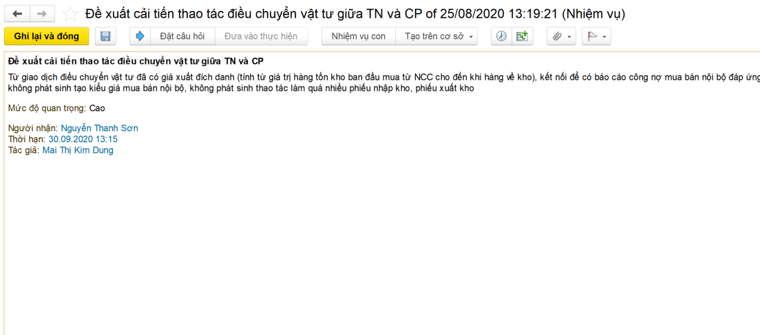
Để chấm công tự động thì khi bắt đầu đưa vào thực hiện mình sẽ chọn vào đây để bắt đầu bấm giờ.
Sau khi thực hiện xong Nhiệm vụ, điền đầy đủ các thông tin cần thiết theo slide hướng dẫn Thực hiện Nhiệm vụ, chọn Nút chấm công (trạng thái Bấm giờ đang hoạt động) thì sẽ tự động lấy thời gian hoàn thành công việc và tạo công lao động cho Nhiệm vụ.
Không cần Tạo Công lao động một cách thủ công nữa.

Slide 30
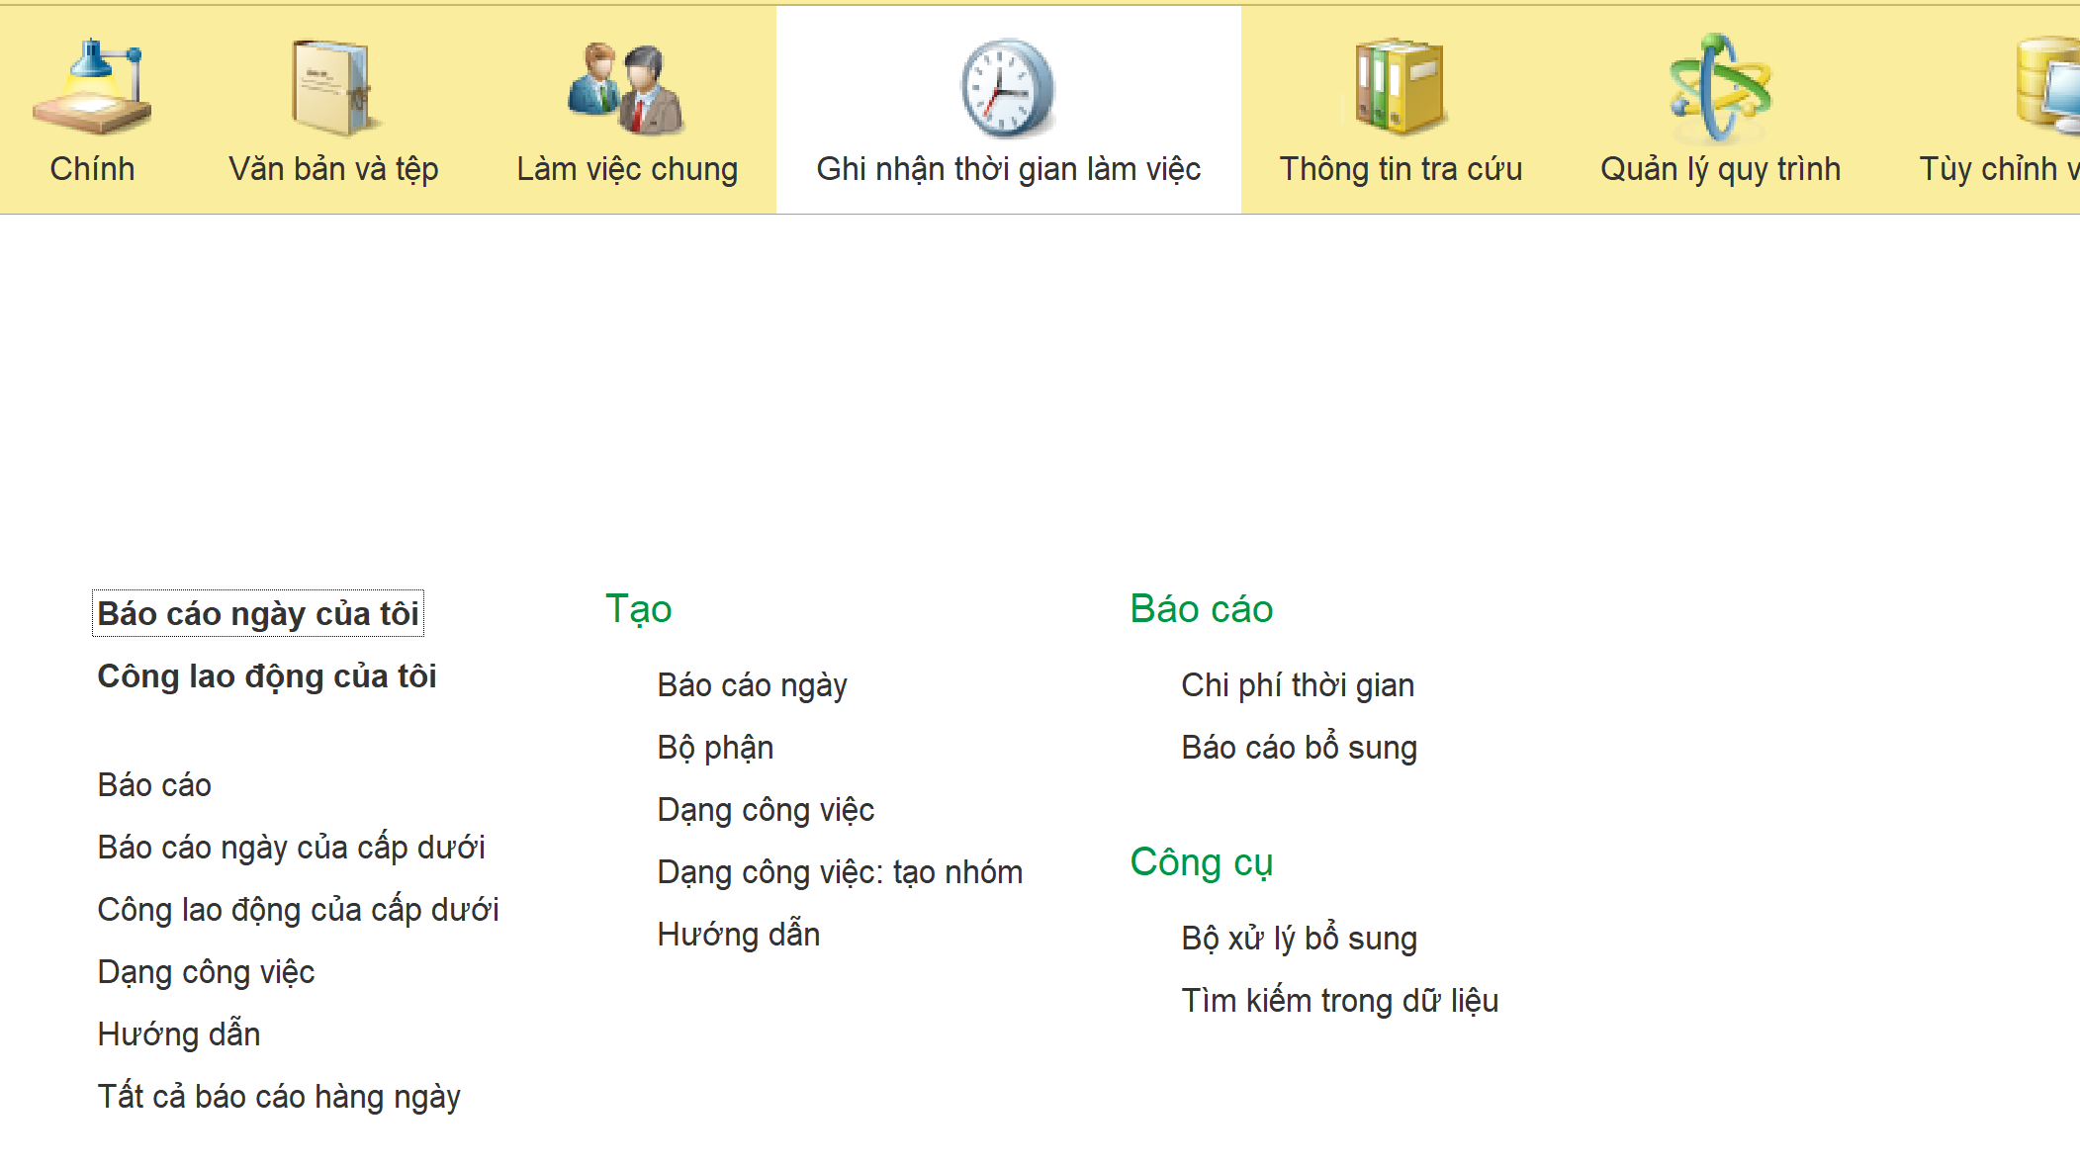
Nhấn vào đây để Tạo báo cáo công việc mỗi ngày cho cấp quản lý

Slide 31
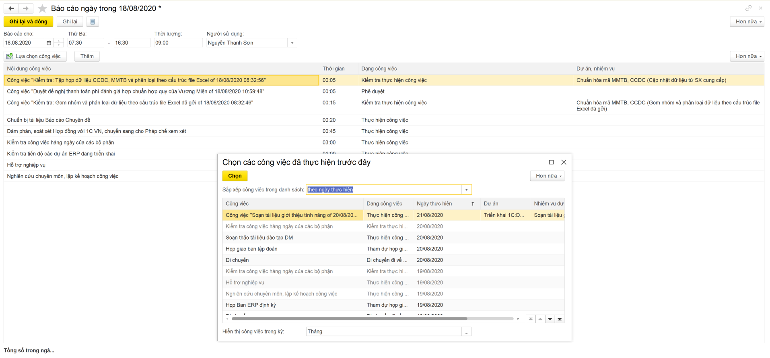
Các công việc đã Ghi nhận công lao động trên 1C:DM sẽ ưu tiên hiện ở trên.
Nếu có cụ thể từng dự án sẽ theo dõi được công lao động của Dự án/Kế hoạch công việc
Nhấn vào đây để mở danh sách chọn các công việc đã thực hiện trước đây đối với công việc thường xuyên
Nhấn vào đây để Thêm mới 1 công việc xử lý ngoài 1C:DM

Slide 32
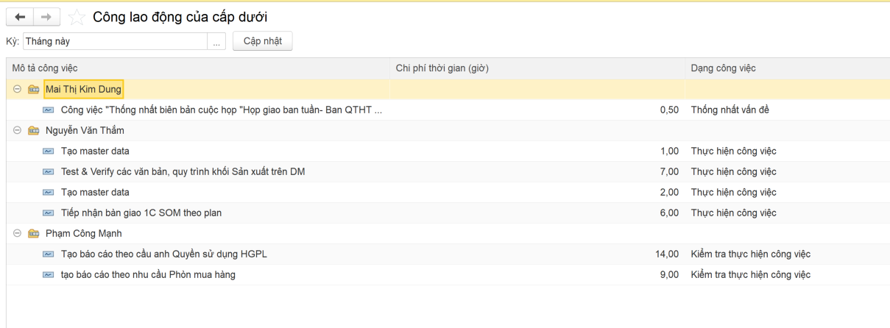
Chọn kỳ xem dữ liệu và nhấn Cập nhật để cập nhật dữ liệu mới nhất
Nhấn vào đây để mở Báo cáo công lao động của cấp dưới

Slide 33
GIA HẠN CÔNG VIỆC
NGƯỜI NHẬN VIỆC THƯƠNG LƯỢNG VỚI NGƯỜI GIAO VIỆC

Slide 34
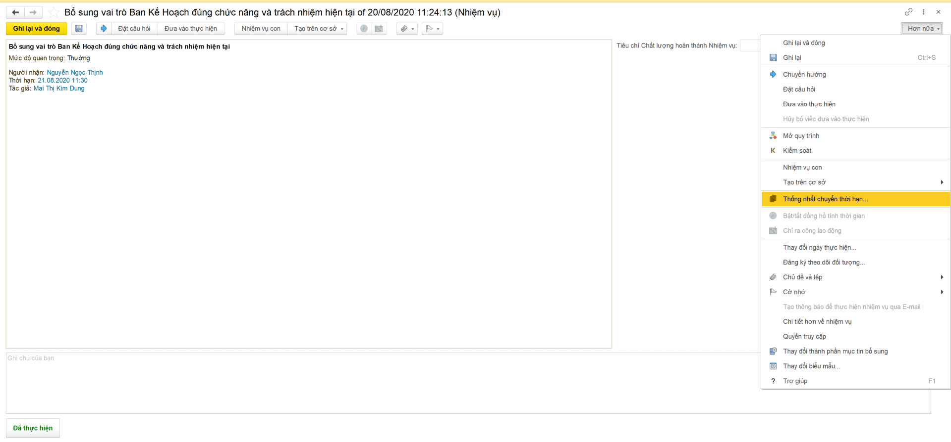
Mở Nhiệm vụ cần gia hạn
Để gia hạn thời gian hoàn thành Nhiệm vụ thì Người nhận phải thực hiện Thống nhất chuyển thời hạn để đàm phán lại với Người giao Nhiệm vụ này

Slide 35
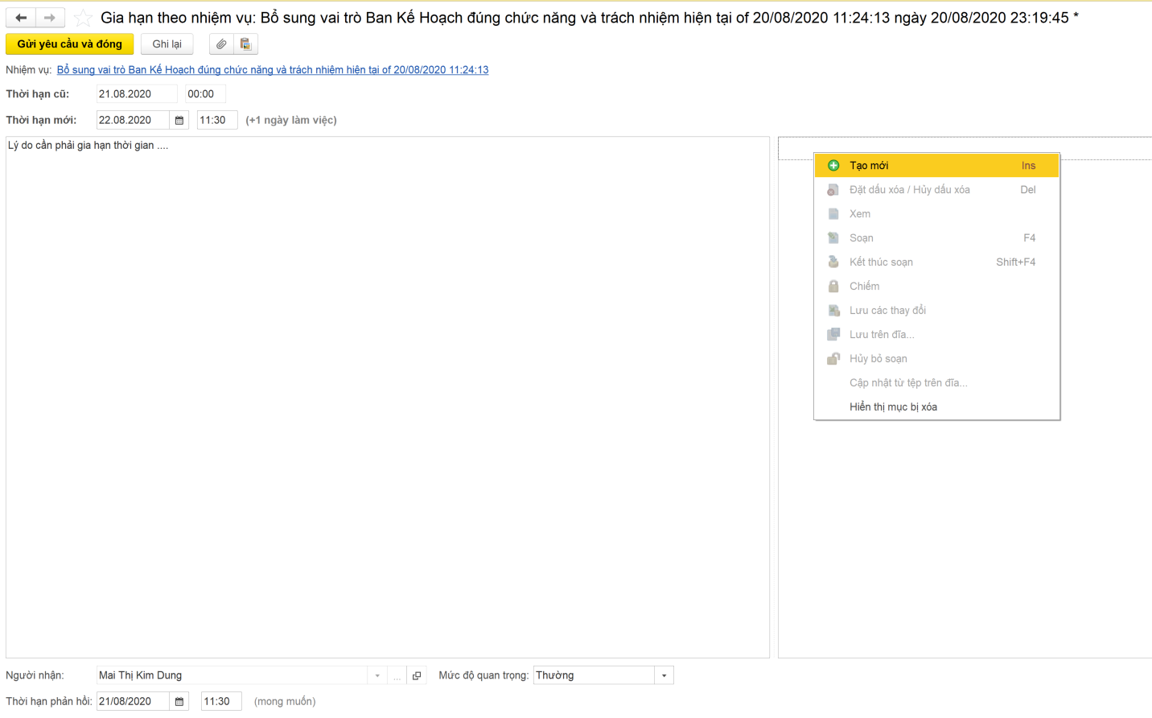
Giao diện tạo yêu cầu gia hạn Nhiệm vụ
Sau khi hoàn tất thông tin thì chọn nút này để Gửi yêu cầu và đóng cửa sổ.
Người nhận yêu cầu sẽ Chấp nhận hoặc Từ chối gia hạn nhiệm vụ này
Nhập thời hạn mới và Lý do cụ thể cần phải gia hạn.
Click chuột phải vào vùng bên phải để chọn Tạo mới → Đính kèm tệp cần giải trình cho lý do gia hạn

Slide 36
TRAO ĐỔI TRONG QUÁ TRÌNH THỰC HIỆN DỰ ÁN/KẾ HOẠCH CÔNG VIỆC

Slide 37
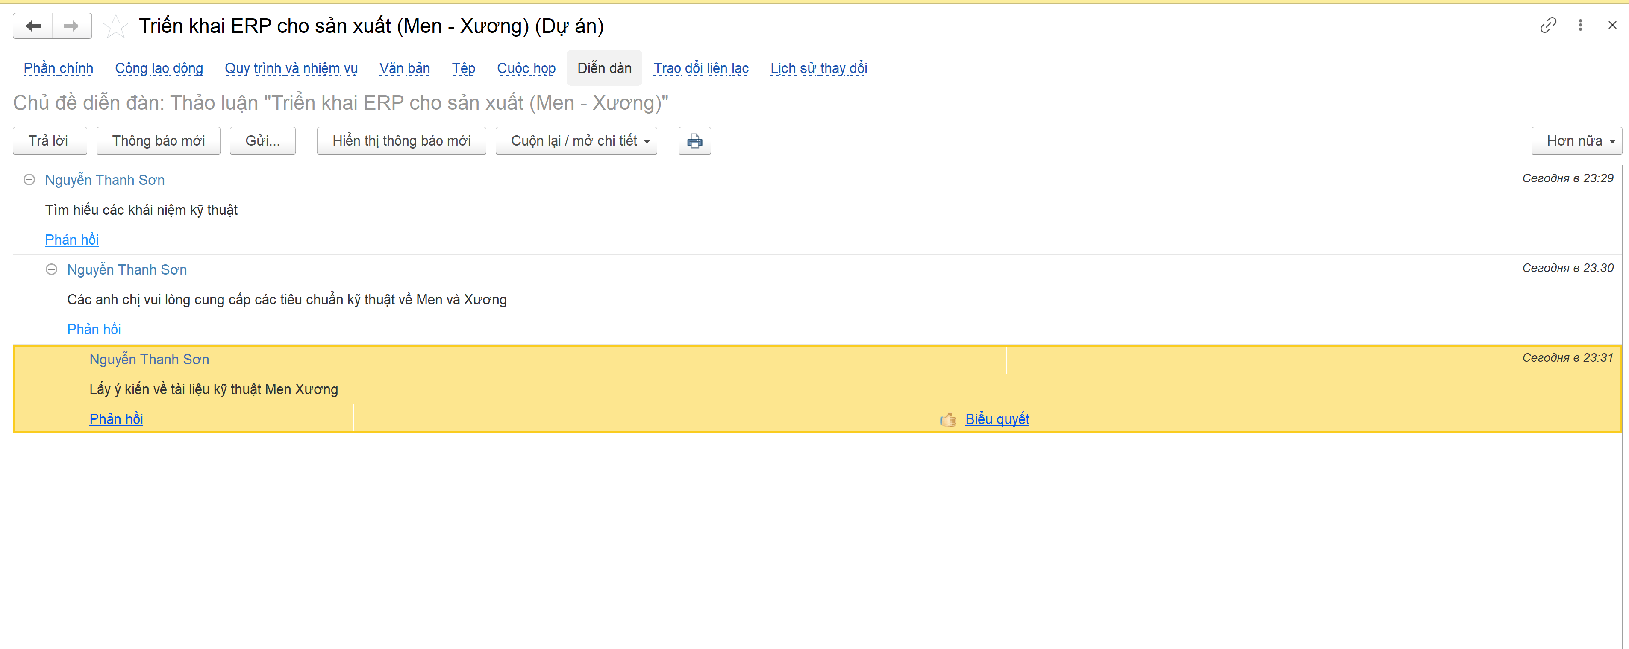
Dùng thẻ Cuộc họp để biết các cuộc họp có liên quan đến Dự án.
Trong tổ chức Cuộc họp phải tham chiếu vào Dự án
Dùng thẻ Văn bản và Tệp để quản lý Văn bản và Tệp đính kèm theo Dự án, mọi người là thành viên dự án đều có thể tham khảo các tài liệu này
Dùng thẻ Diễn đàn để tạo các chủ đề trao đổi liên quan đến dự án
Để trả lời trong diễn đàn thì chọn nút này hoặc nhấn vào link Phản hồi tại mỗi nội dung
Có thể tạo nội dung Biểu quyết lấy ý kiến trong Diễn đàn
Giao diện thẻ Diễn đàn của Dự án/Kế hoạch công việc

Slide 38
QUẢN LÝ TOÀN BỘ QUÁ TRÌNH THỰC HIỆN DỰ ÁN/KẾ HOẠCH CÔNG VIỆC

Slide 39
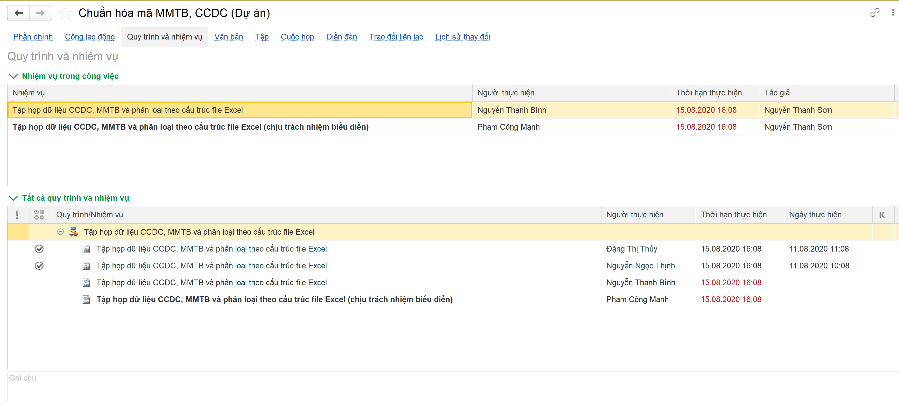
Dùng thẻ Quy trình và Nhiệm vụ là nơi liệt kê toàn bộ Quy trình và Nhiệm vụ đã triển khai thực hiện của Dự án/Kế hoạch công việc
Giao diện thẻ Quy trình và Nhiệm vụ của Dự án/Kế hoạch công việc

Slide 40
XIN PHÉP VẮNG MẶT

Slide 41
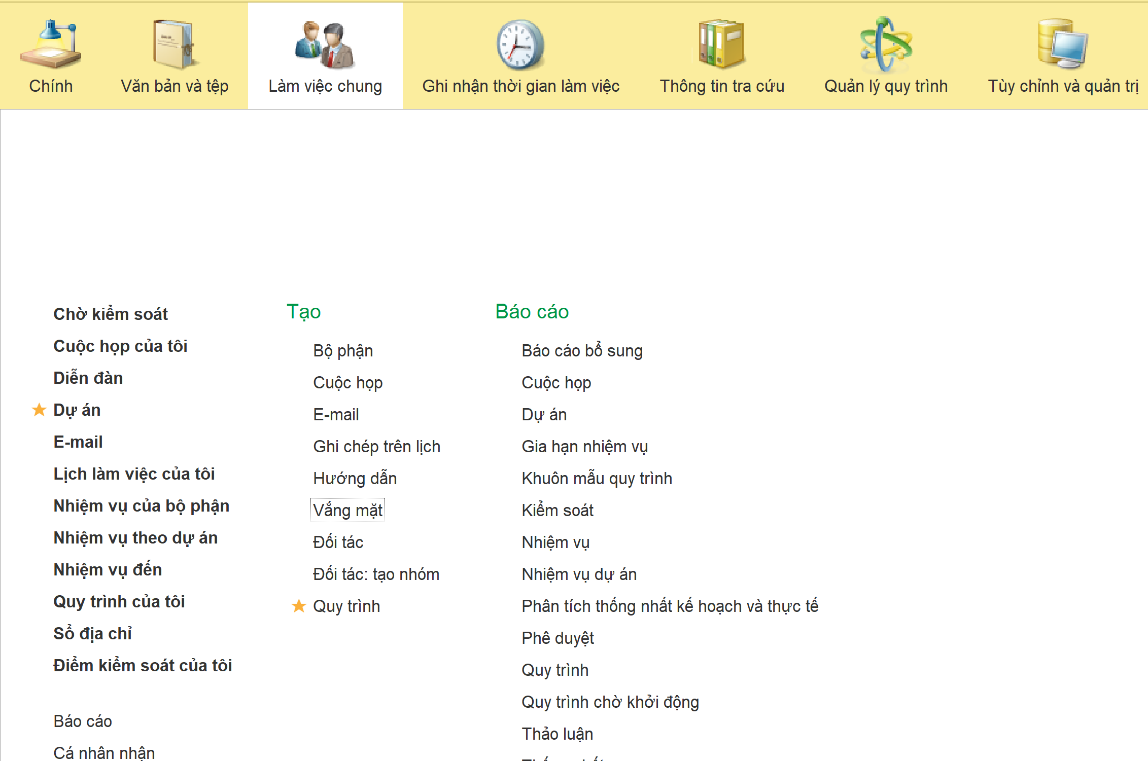
Từ giao diện Làm việc chung
Dùng nút này để Tạo mới thẻ ghi nhận Vắng mặt, có thể khai báo vắng mặt cho nhân viên cấp dưới

Slide 42
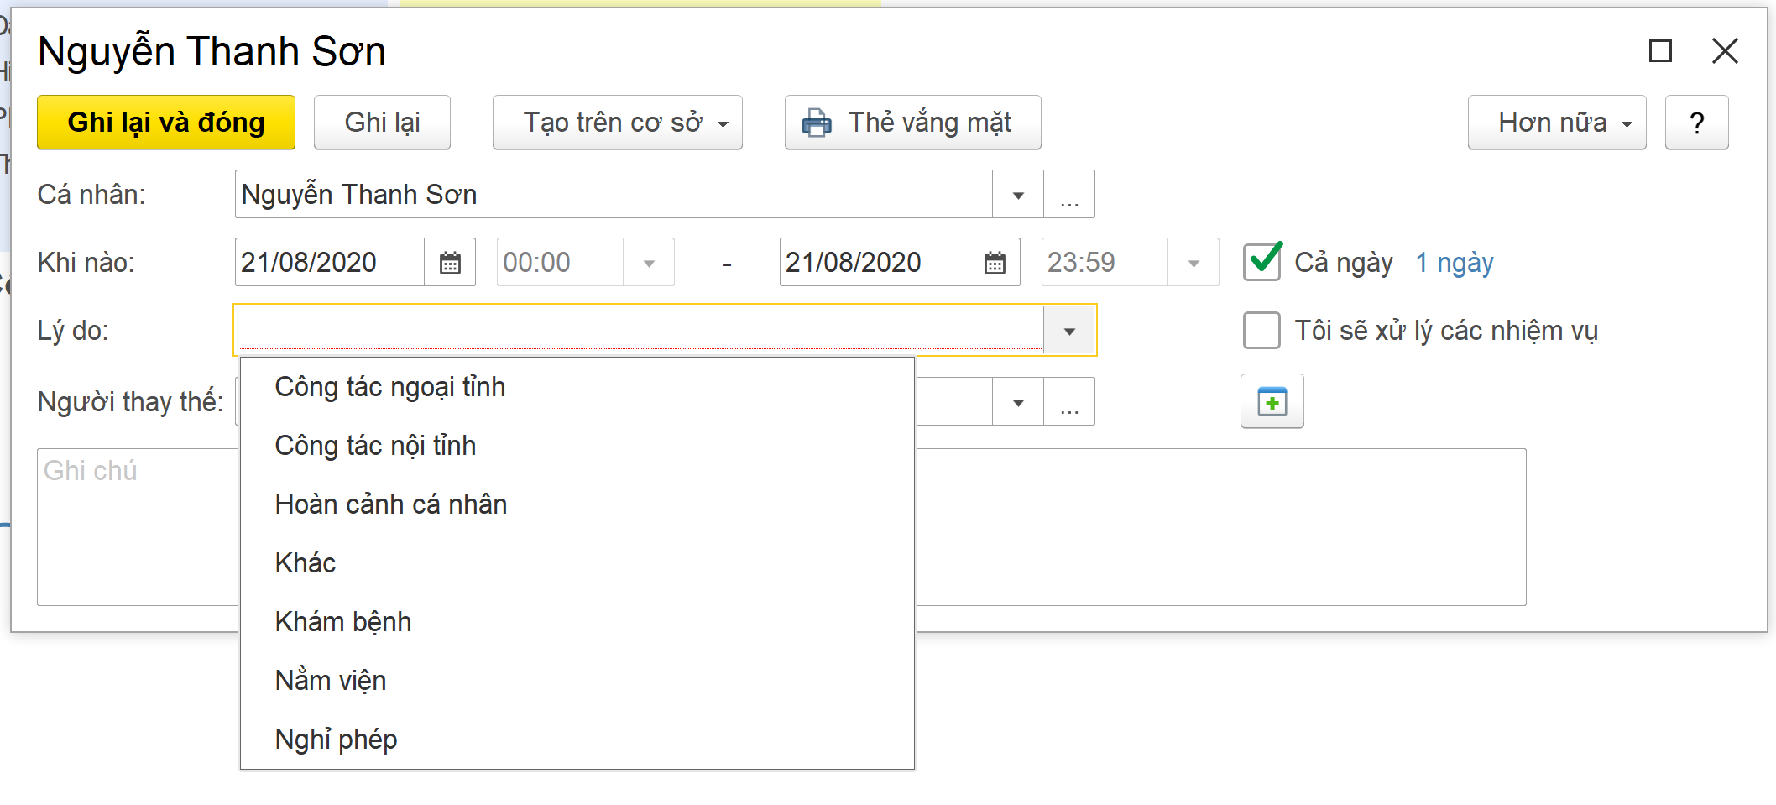
Giao diện xin phép vắng mặt
Chọn thời gian vắng mặt
Chọn Cả ngày hoặc khoảng thời gian cụ thể
Chọn trong danh sách lý do vắng mặt
Nếu xác định trong thời gian vắng mặt vẫn có thể xử lý Nhiệm vụ thì check chọn. Khi đó Nhiệm vụ vẫn được gởi đến để xử lý mà không có cảnh báo cho Người giao
Chọn một hoặc nhiều người thay thế trong thời gian vắng mặt. Khi đó, nhiệm vụ sẽ được chuyển tiếp cho Người thay thế để được xử lý

Slide 43
BÀI TẬP THỰC HÀNH
Yêu cầu phải thực hiện trên phiên bản Learning để ghi nhận kết quả thực hành

Slide 44
Mỗi người phải thực hành tương ứng với vai trò thực tế công việc hiện tại.
- Lập Kế hoạch công việc (đối với vai trò Quản lý)
- Giao việc theo các đầu mục công việc trong bản Kế hoạch được lập (đối với vai trò Quản lý). Người nhận việc là nhân viên trong bộ phận đang phụ trách
- Nhận việc và xử lý Nhiệm vụ, Báo cáo công việc, chấm công làm việc (đối với vai trò Người nhận việc)
- Kiểm tra kết quả và kiểm soát tiến độ (đối với vai trò Quản lý)
- Gia hạn nhiệm vụ (Người nhận việc gởi yêu cầu cho Người giao nhiệm vụ)
- Xin phép vắng mặt

Slide 45


